Slide 1




Tập đọc- Kể chuyện
Lớp 3

Slide 2




YÊU CẦU THAM GIA TIẾT HỌC
Chuẩn bị đầy đủ sách vở, đồ dùng
Tập trung lắng nghe
Chủ động ghi chép
Thực hành yêu cầu của giáo viên

Slide 3




Khởi động

Slide 4
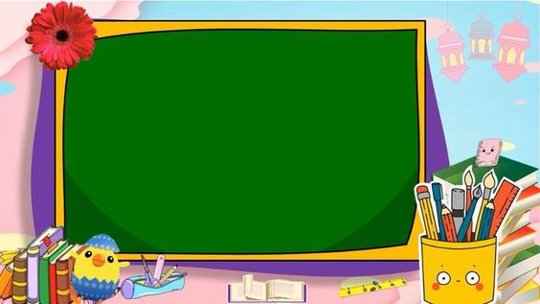
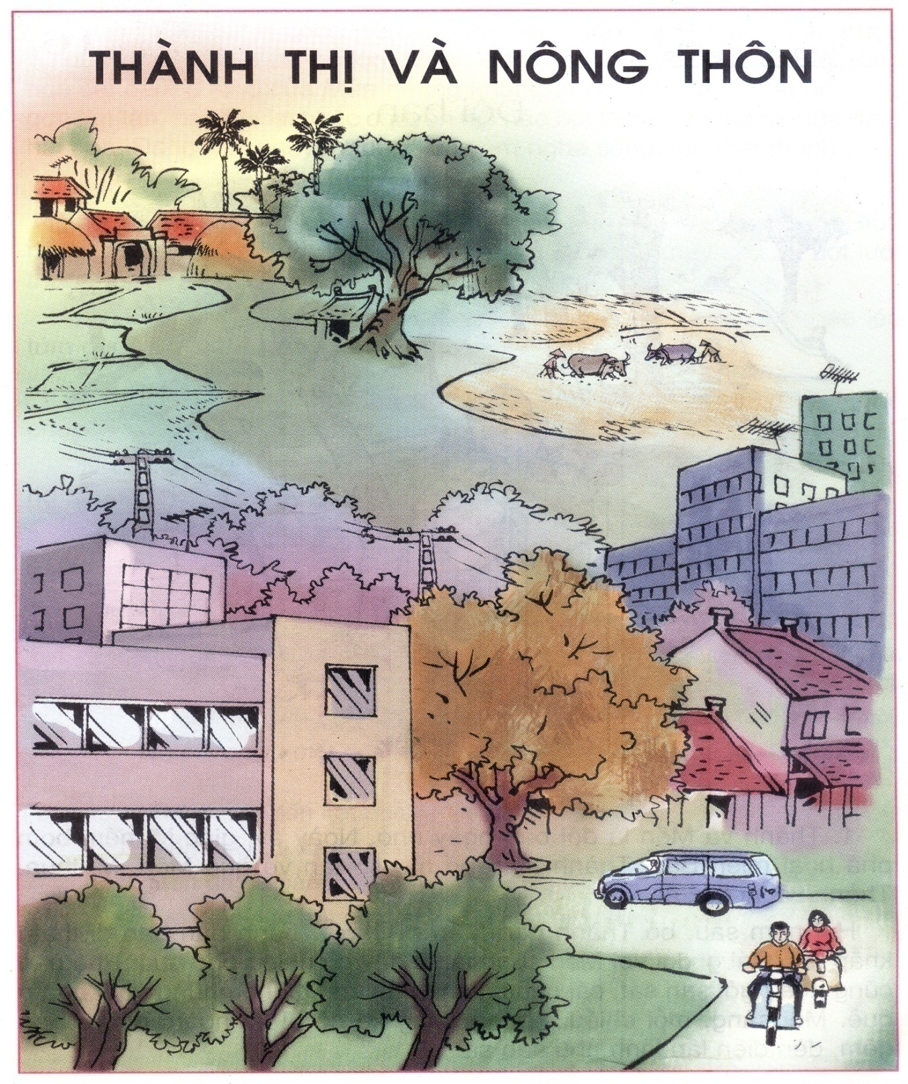
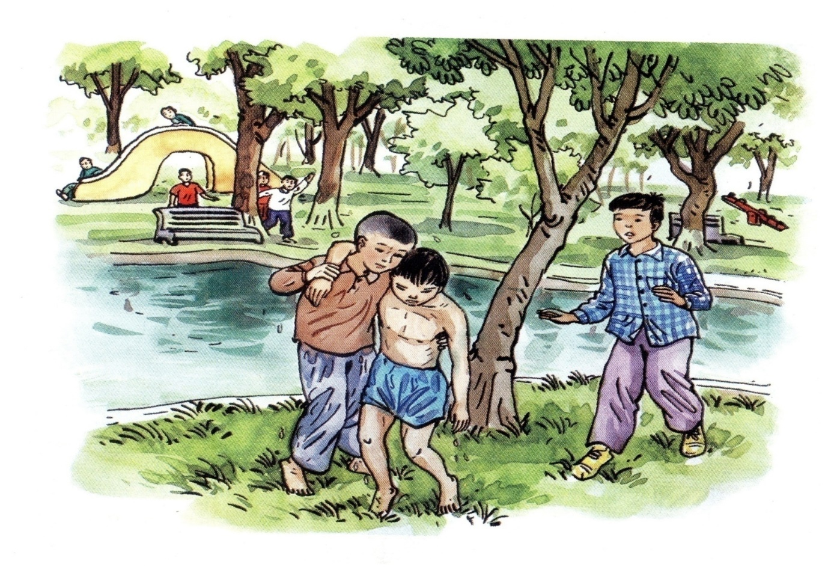
Bức tranh vẽ gì ?

Slide 5







TẬP ĐỌC- KỂ CHUYỆN
ĐÔI BẠN

Slide 6
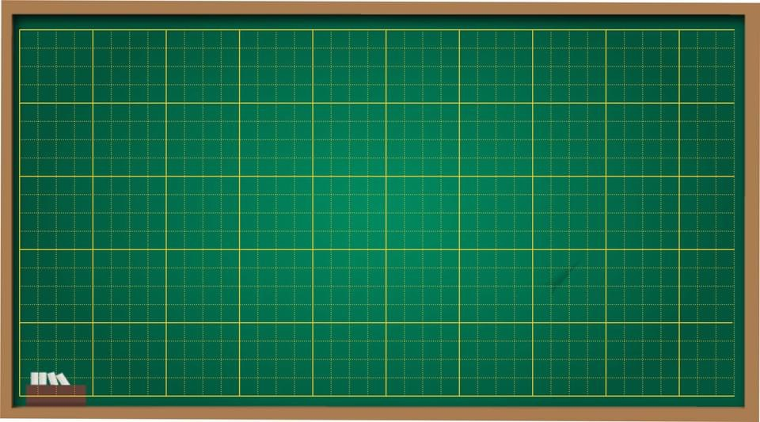
Các con lưu ý trình bày vở như sau:
Thứ hai, ngày 20 tháng 12 năm 2021
Tập đọc - Kể chuyện
Đôi bạn

Slide 7
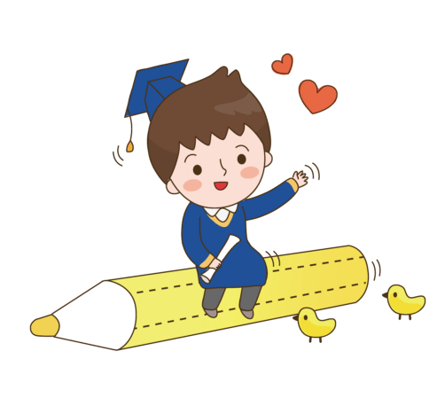

YÊU CẦU CẦN ĐẠT
Đọc đúng, rõ ràng, lưu loát toàn bài .
Hiểu nội dung , ý nghĩa của bài đọc.
Phân biệt giọng dẫn chuyện, với lời các nhân vật.

Slide 8

Đọc mẫu

Slide 9
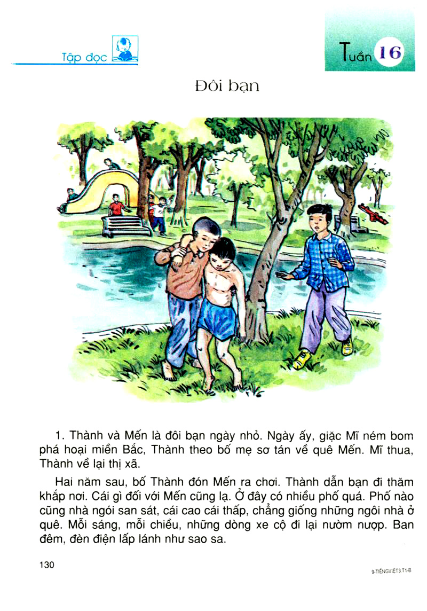
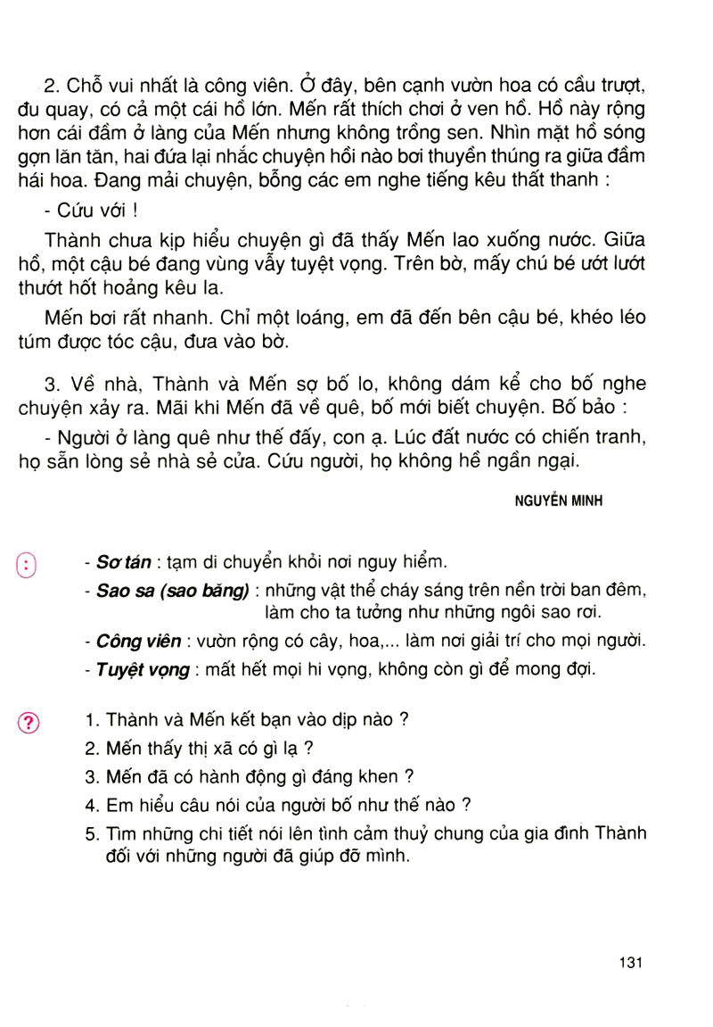

Slide 10
Đôi bạn
1. Thành và Mến là đôi bạn ngày nhỏ. Ngày ấy, giặc Mĩ ném bom phá hoại miền Bắc, Thành theo bố mẹ sơ tán về quê Mến. Mĩ thua, Thành về lại thị xã.
Hai năm sau, bố Thành đón Mến ra chơi. Thành dẫn bạn đi thăm khắp nơi. Cái gì đối với Mến cũng lạ. Ở đây có nhiều phố quá. Phố nào cũng nhà ngói san sát, cái cao cái thấp, chẳng giống những ngôi nhà ở quê. Mỗi sáng, mỗi chiều, những dòng xe cộ đi lại nườm nượp. Ban đêm, đèn điện lấp lánh như sao sa.
2. Chỗ vui nhất là công viên. Ở đây, bên cạnh vườn hoa có cầu trượt, đu quay, có cả một cái hồ lớn. Mến rất thích chơi ở ven hồ. Hồ này rộng hơn cái đầm ở làng của Mến nhưng không trồng sen. Nhìn mặt hồ sóng gợn lăn tăn, hai đứa lại nhắc chuyện hồi nào bơi thuyền thúng ra giữa đầm hái hoa. Đang mải chuyện, bỗng các em nghe thất thanh:
- Cứu với!

Slide 11

Thành chưa kịp hiểu chuyện gì đã thấy Mến lao xuống nước. Giữa hồ, một cậu bé đang vùng vẫy tuyệt vọng. Trên bờ, mấy chú bé ướt lướt thướt hốt hoảng kêu la.
Mến bơi rất nhanh. Chỉ một loáng, em đã đến bên cậu bé, khéo léo túm được tóc cậu, đưa vào bờ.
3. Về nhà, Thành và Mến sợ bố lo, không dám kể cho bố nghe chuyện xảy ra. Mãi khi Mến đã về quê, bố mới biết chuyện. Bố bảo:
- Người ở làng quê như thế đấy, con ạ. Lúc đất nước có chiến tranh, họ sẵn lòng sẻ nhà, sẻ cửa. Cứu người, họ không hề ngần ngại.
Nguyễn Minh

Slide 12
Luyện đọc

Slide 13

Luyện đọc đoạn
Bài chia thành 3 đoạn:
+ Đoạn 1: “Thành và Mến …..như sao sa”
+ Đoạn 2: “Chỗ vui nhất,………….vào bờ”
+ Đoạn 3: “Về nhà……………ngần ngại”

Slide 14
Luyện đọc
* Đọc đúng:
san sát nườm nượp
cứu người ướt lướt thướt.
* Ngắt câu :
- Hồ này/rộng hơn cái đầm ở làng của Mến /nhưng không trồng sen.// Nhìn mặt hồ sóng gợn lăn tăn,/ hai đứa lại nhắc chuyện hồi nào/bơi thuyền thúng ra giữa đầm/hái hoa.//

Slide 15
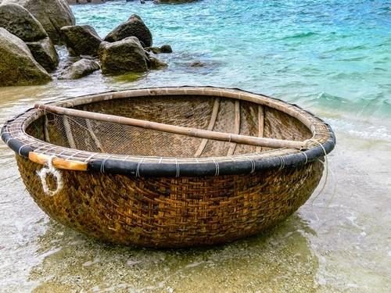
* Giải nghĩa từ:
sơ tán
sao sa
công viên
tuyệt vọng
thuyền thúng

Slide 16
Tìm hiểu bài
Câu 1: Thành và Mến kết bạn với nhau vào dịp nào?
- Thành và Mến kết bạn với nhau từ lúc còn nhỏ, khi giặc Mĩ ném bom bắn phá miền Bắc. Thành theo bố mẹ sơ tán về quê Mến.
Câu 2: Lần đầu ra phố, Mến thấy thị xã có gì lạ?
- Nhiều phố quá, nhà ngói san sát, xe cộ đi lại nườm nượp, ban đêm đèn điện sáng như sao.

Slide 17
Câu 3: Ở công viên, Mến có hành động gì đáng khen?
? Qua hành động này, em thấy Mến có đức tính gì đáng quý?
- Mến dũng cảm và sẵn sàng cứu người, bạn còn rất khéo léo khi cứu cậu bé.
Câu 4: Em hiểu câu nói của người bố như thế nào?

Slide 18
Câu 5: Tìm những chi tiết nói lên tình cảm thủy chung của gia đình Thành đối với những người đã giúp đỡ mình.
- Gia đình Thành tuy đã về thị xã nhưng vẫn nhớ gia đình Mến, bố Thành về thăm lại nơi sơ tán trước đây và đón Mến ra chơi. Thành đưa mến đi thăm khắp thị xã. Bố Thành luôn nhớ và giành những suy nghĩ tốt đẹp cho Mến và những người dân ở quê.

Slide 19
Qua câu chuyện, em có suy nghĩ gì về phẩm chất của người
nông thôn và người thành phố?
- Câu chuyện ca ngợi phẩm chất tốt đẹp của người ở nông thôn và tình cảm thuỷ chung của người thành phố với những người đã giúp đỡ mình lúc gian khổ, khó khăn.

Slide 20



KỂ CHUYỆN
Dựa vào gợi ý dưới đây , kể lại toàn bộ câu chuyện
Đôi bạn

Slide 21
Kể chuyện
Đôi bạn
Hoạt động 1:
Đọc phần kể mẫu trong sách giáo khoa
* Đoạn 1: Trên đường phố.
- Bạn ngày nhỏ:
Ngày Mỹ ném bom miền Bắc, Thành theo bố mẹ sơ tán về quê Mến.
- Đón bạn ra chơi:
Hai năm sau, bố Thành đón Mến ra chơi. Thành dẫn bạn đi tham qua khắp nơi. Mến thấy cái gì cũng lạ: nhiều phố, nhà ngói san sát, xe cộ đi lại nườm nượp, ban đêm đèn điện sáng như sao sa.

Slide 22
Kể chuyện
Đôi bạn
* Đoạn 2: Trong công viên:
- Công viên:
Trong công viên có vườn hoa, cầu trượt, đu quay và một cái hồ lớn rộng hơn cái đầm làng của Mến nhưng không trồng sen, mặt hồ lăn tăn gợn sóng. Mến nhắc lại chuyện bơi thuyền thúng ra giữa đầm hái hoa cho Thành nghe.
- Cứu em nhỏ:
Cứu với! Nghe tiếng kêu thất thanh Thành chưa kịp hiểu chuyện gì thì Mến đã lao xuống hồ cứu một em đang vùng vẫy tuyệt vọng dười hồ. Mến bơi rất nhanh và khéo léo đưa cậu bé vào bờ.

Slide 23
* Đoạn 3: Lời của bố
- Bố biết chuyện:
Về nhà Thành và Mến sợ bố lo nên không nói gì. Đến khi Mến về quê bố Thành mới biết chuyện.
- Bố nói gì:
Người làng quê như thế đấy con ạ. Lúc đất nước có chiến tranh họ sẵn lòng sẻ nhà sẻ cửa. Cứu người họ không hề ngần ngại.

Slide 24
* Qua câu chuyện, em có suy nghĩ gì về phẩm chất của người nông thôn và người thành phố?
- Câu chuyện ca ngợi phẩm chất tốt đẹp của người ở nông thôn và tình cảm thuỷ chung của người thành phố với những người đã giúp đỡ mình lúc gian khổ, khó khăn.

Slide 25

Thank you

